Slide 1
Об участии в Международном научно-образовательном форуме «Интеграционные и дезинтеграционные процессы на постсоветском
пространстве: историко-политическое измерение»
(г. Псков, Псковская область)
Младший научный сотрудник Центра СДИ, аспирант Александр Васильевич Фетюков

Slide 2
Международная научно-практическая конференция «Постсоветское пространство в исторической ретроспективе: интеграционные и дезинтеграционные процессы»
Время и место проведения: с 15 по 17 октября 2025 года, Псковский государственный университет (г. Псков, Псковская область)
Участники: более 70 представителей организаций науки и высшего образования – студенты, научные сотрудники и преподаватели вузов Российской Федерации и Республики Беларусь, представители Молодёжного парламента при Псковском областном Собрании депутатов
Форум и конференция посвящены 25-летию со дня подписания Договора об учреждении Евразийского экономического сообщества
Цели:
Обсуждение итогов и перспектив интеграционных и дезинтеграционных явлений и процессов на территории постсоветского пространства
Привлечение внимания экспертного сообщества и широкой общественности к необходимости взвешенного и научно обоснованного подхода к проблеме участия Российской Федерации и государств ЕАЭС в интеграционных процессах современности.

Slide 3
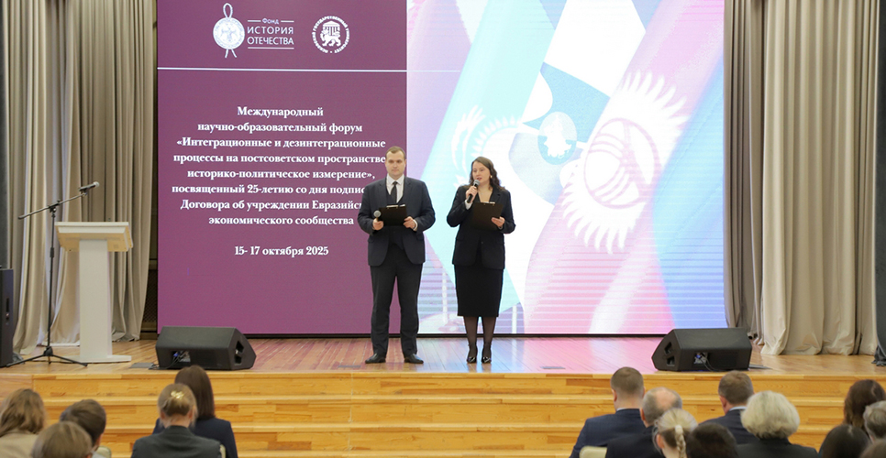
Тематические секции:
«Интеграция на постсоветском пространстве: идеи, институты, идентичности»
«Культура и память: интеграционные практики на постсоветском пространстве»
«Трансграничность в исторической ретроспективе: от империи к постсоветскому пространству»
«Технологии, ресурсы, безопасность: новые измерения интеграции на постсоветском пространстве»
«Медиа и интеграция: информационное пространство Союзного государства в цифровую эпоху»
Молодежный дискуссионный клуб «Россия и страны постсоветского пространства: основные тренды современных отношений»

Slide 4
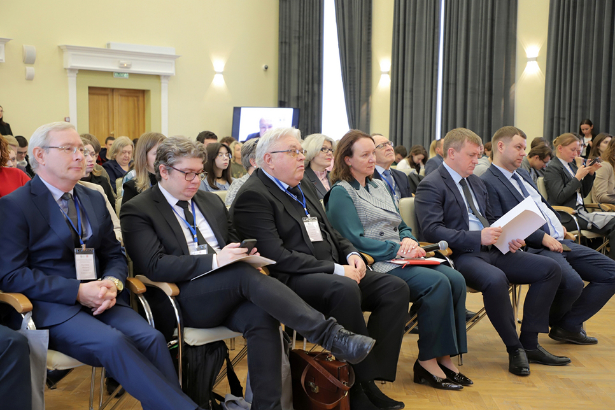
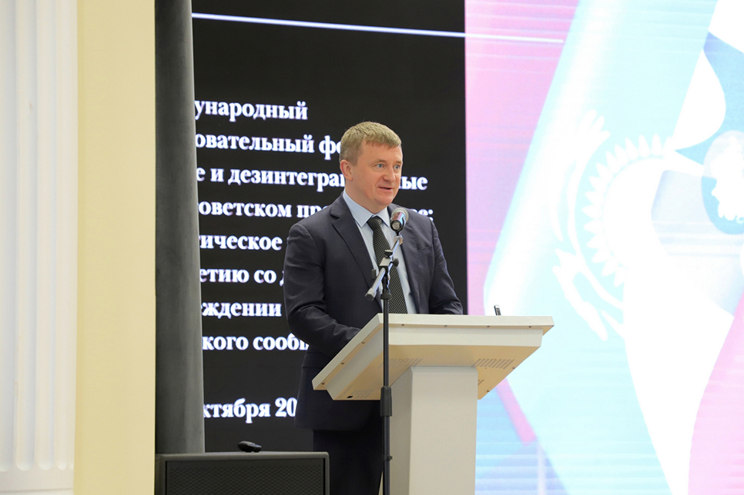
Пленарное заседание:
«Современный мир и судьбы советского наследства»
«Сопряжение потенциалов ЕАЭС китайской инициативы “Один
пояс, один путь”»
«Дипломатическая география в ракурсе этноконтактности и конфликтогенности постсоветского пространства»

Slide 5
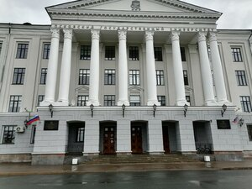
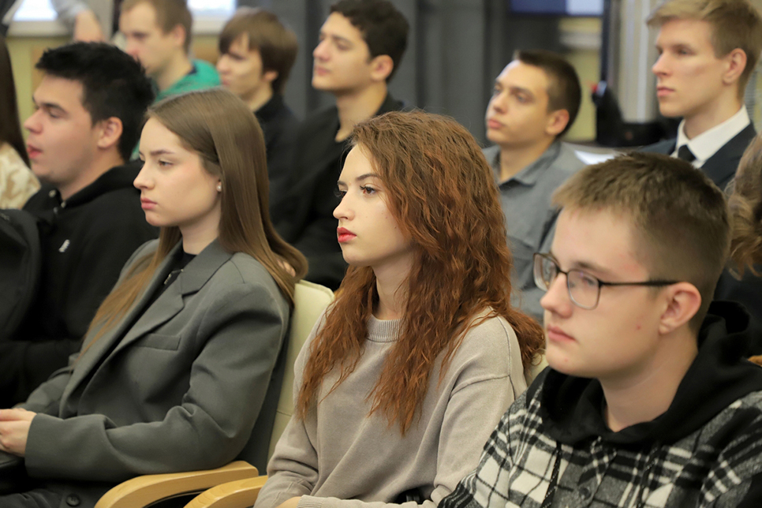
Молодежный дискуссионный клуб
«Россия и страны постсоветского пространства:
основные тренды современных отношений»

Slide 6
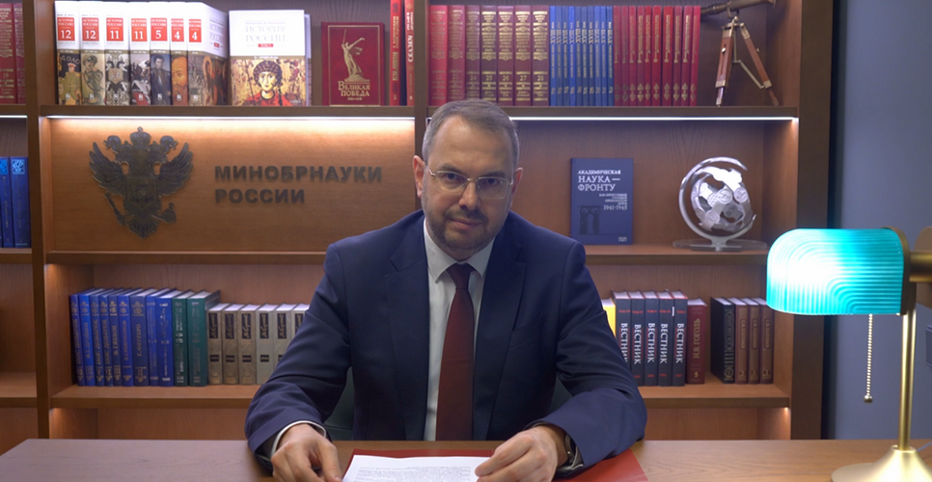
Круглый стол
«Взаимоотношения России со странами СНГ и Прибалтики:
основные проблемы и пути их решения»

Slide 7
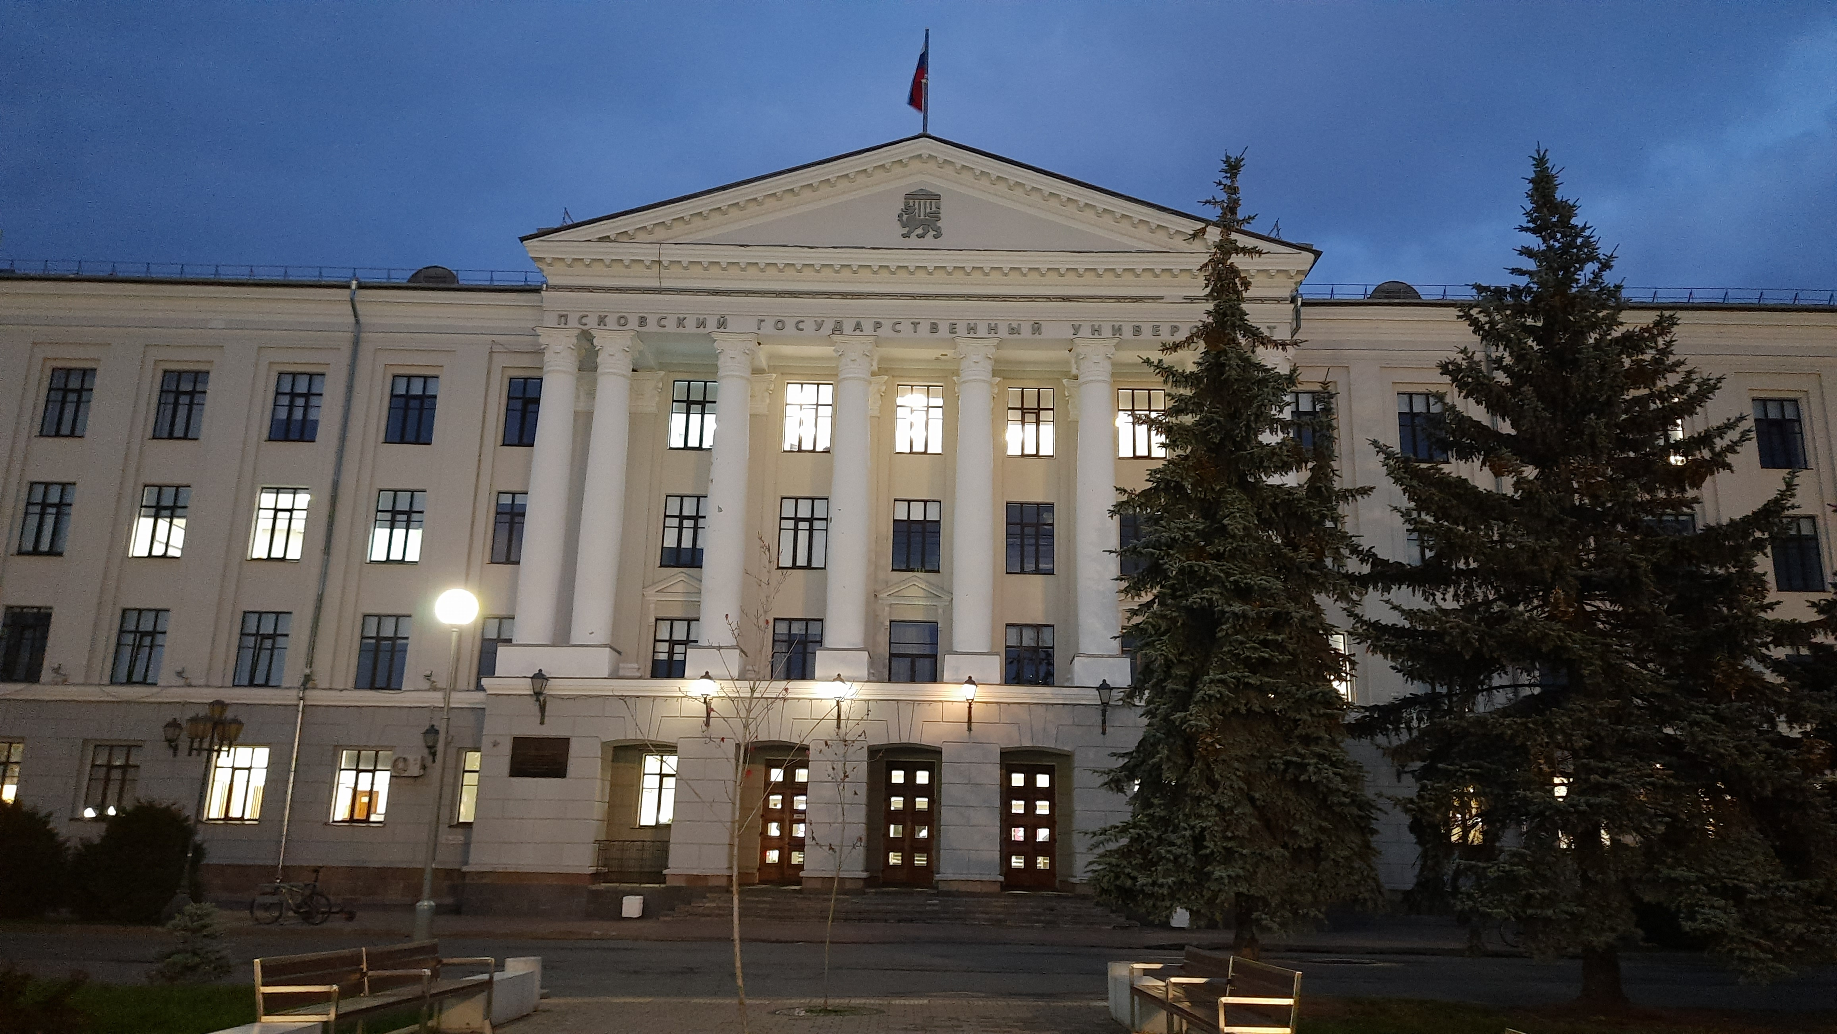
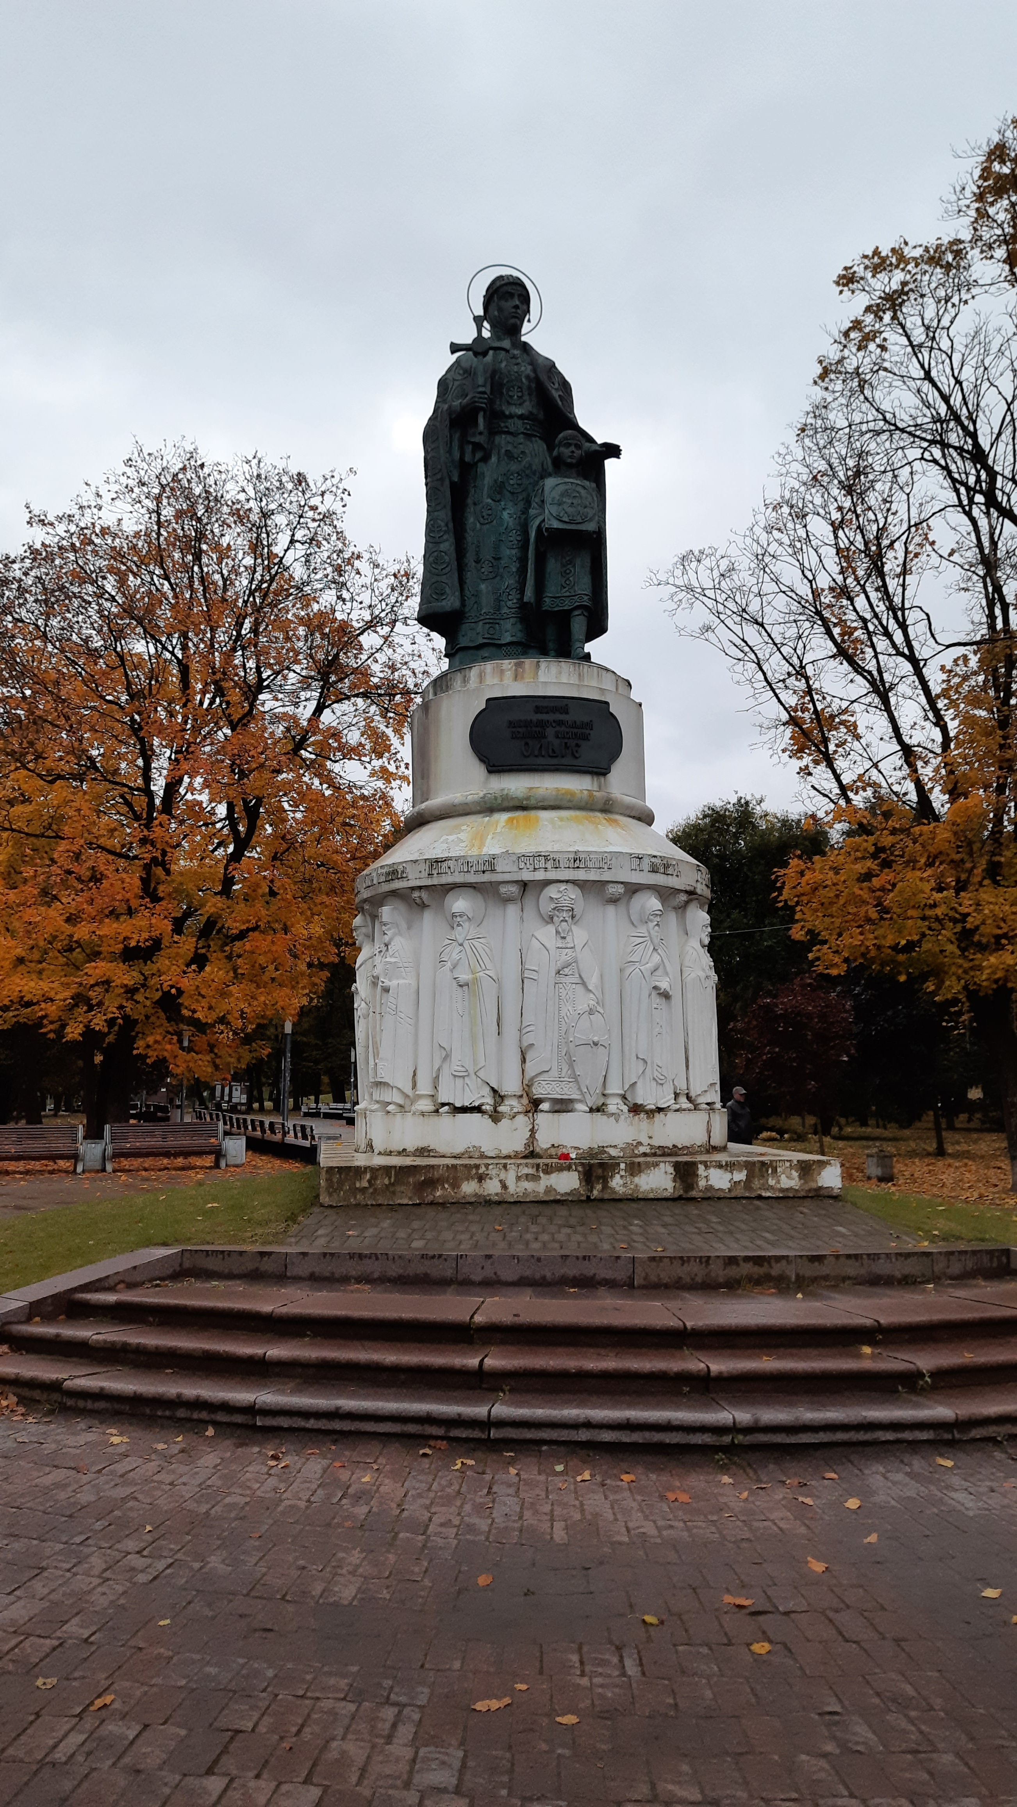
Представление доклада на тему:
«Готовность к профессиональной деятельности студентов-выпускников инженерно-технических и IT направлений подготовки как залог устойчивого развития экономики России»

Slide 8
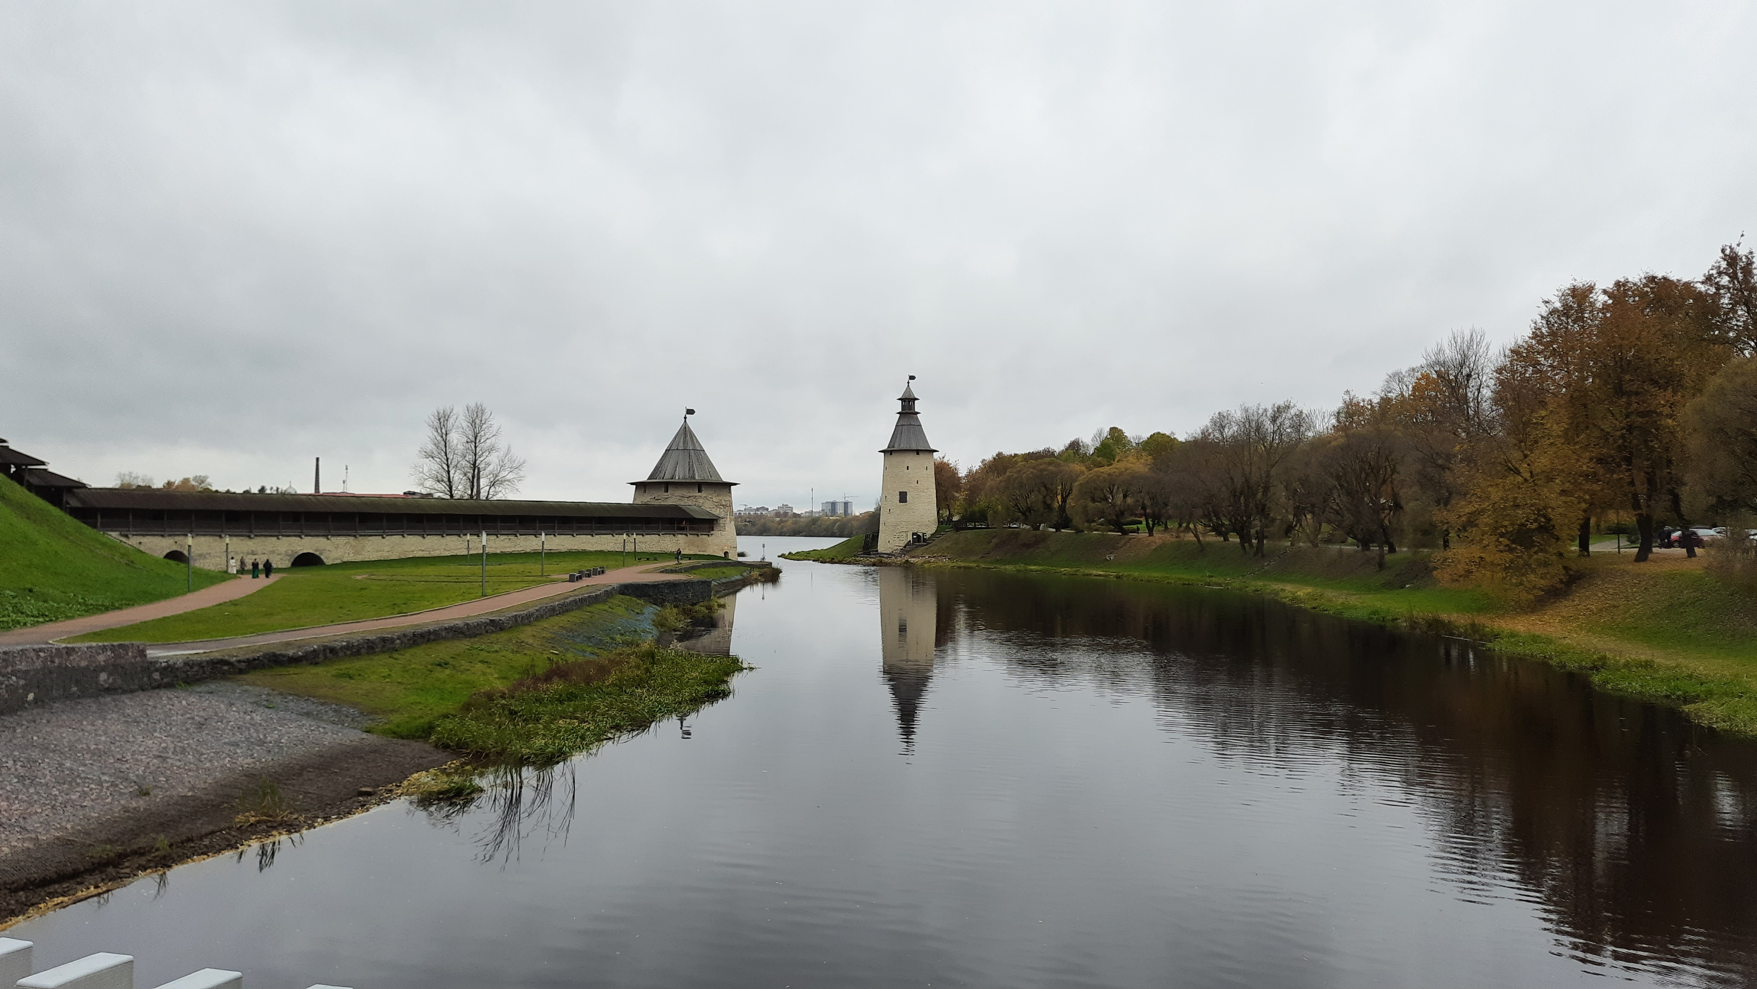
Благодарю за внимание!

